Slide 1
Centro cardiovascular regional
ascardio
Evidencia científica
Grupo 3:
Héctor Monasterios (R3) (EXPOSITOR)
Sandra Monsalve (R2) (RELATORA)
Dariana Chávez (R1) (PREÁMBULO)
Luis Gutiérrez (R1)
4 de Febrero de 2019

Slide 2
CURVA J

Slide 3
ECV
¿Existe Curva J en Lípidos?
50 100 150 200
Colesterol LDL (mg/dl)

Slide 4
ELLOS INTENTAN RESPONDER ESA INTERROGANTE:
SUB STUDY PROVE IT- TIMI 22
STUDY TNT
STUDY J LIT
STUDY 4S

Slide 5
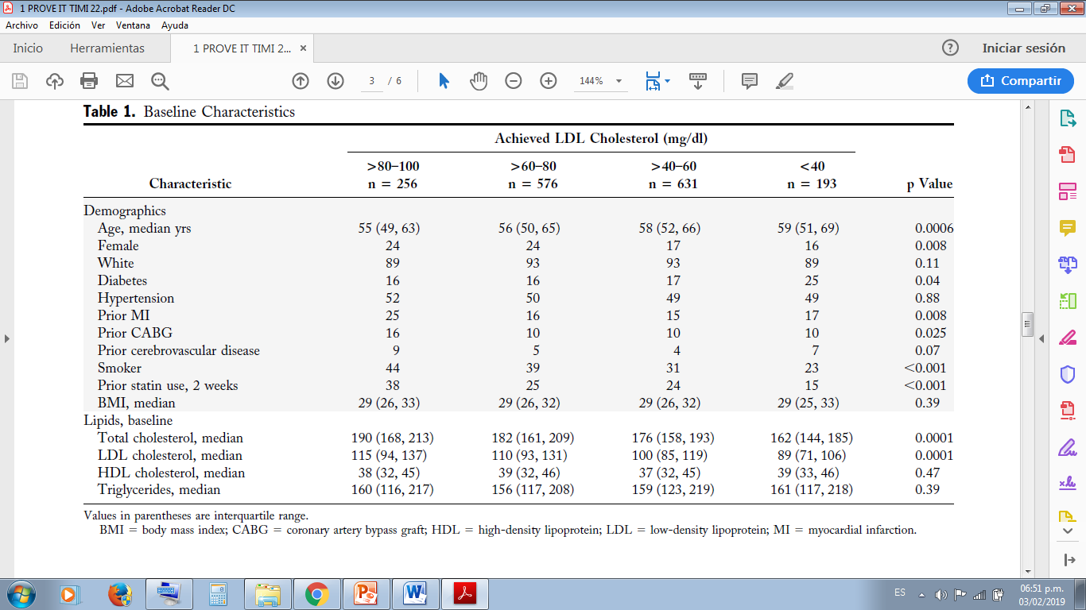
SUB STUDY PROVE IT- TIMI 22
¿Puede la lipoproteína de baja densidad ser demasiado baja? La seguridad y la eficacia de lograr lipoproteínas de muy baja densidad con tratamiento intensivo con estatinas: un estudio de PROVE IT- TIMI 22
EL OBJETIVO: evaluar la seguridad y eficacia de lograr niveles muy bajos de lipoproteínas de baja densidad (LDL) con un tratamiento intensivo con estatinas.
MÉTODOS El estudio (PROVE IT-TIMI 22) compararon el tratamiento intensivo (atorvastatina, 80 mg) y el tratamiento moderado (pravastatina, 40 mg) en pacientes después de un SCA. Los pacientes tratados con atorvastatina se dividieron por valores de LDL de cuatro meses en grupos:> 100,> 80 a 100 (guías de referencia de rango de referencia),> 60 a 80,> 40 a 60 y <40 mg / dl. Los datos de referencia, clínicos y de seguridad se compararon entre los grupos que alcanzaron niveles de recomendación de la guía o más bajos
Conclusiones En comparación con los pacientes tratados con un objetivo de LDL aceptado (80 a 100 mg / dl), no hubo efectos adversos en la seguridad con niveles de LDL alcanzados más bajos y una eficacia clínica aparentemente mejorada. Estos datos no identifican ningún problema de seguridad intrínseca para lograr un bajo LDL y, por lo tanto, no es necesario alterar una estrategia de tratamiento intensivo en pacientes que alcanzan niveles muy bajos de LDL.

Slide 6
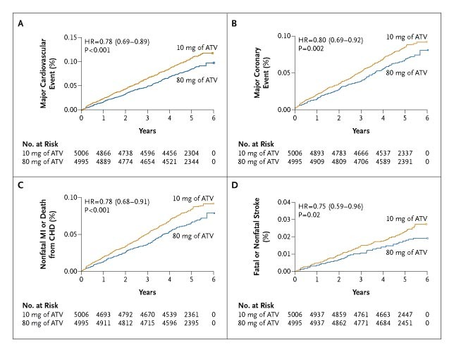
STUDY TNT
Reducción intensiva de lípidos con atorvastatina en pacientes con enfermedad coronaria estable.
OBJETIVO: Evaluar prospectivamente la eficacia y seguridad de reducir los niveles de colesterol LDL por debajo de 100 mg por decilitro (2,6 mmol por litro) en pacientes con enfermedad coronaria estable (CHD).
MÉTODOS Un total de 10,001 pacientes con CHD y niveles de LDL clínicamente evidentes menores de 130 mg por decilitro (3,4 mmol por litro) fueron asignados al azar a terapia doble ciego y recibieron 10 mg u 80 mg de atorvastatina por día. Los pacientes fueron seguidos durante una mediana de 4,9 años. El punto final primario fue la aparición de un primer evento cardiovascular importante, definido como muerte por EC, infarto de miocardio no fatal no relacionado con el procedimiento, resucitación después de un paro cardíaco o accidente cerebrovascular fatal o no fatal.
Conclusiones La terapia intensiva de reducción de lípidos con 80 mg de atorvastatina por día en pacientes con cardiopatía coronaria estable proporciona un beneficio clínico significativo más allá del que proporciona el tratamiento con 10 mg de atorvastatina por día. No se ha demostrado claramente el valor de reducir los niveles de colesterol LDL sustancialmente por debajo de 100 mg por decilitro (2,6 mmol por litro) en pacientes con CHD, en particular en aquellos con enfermedad no aguda estable. Por lo tanto, no hay evidencia definitiva de que el tratamiento intensivo con estatinas, con el objetivo de reducir los niveles de colesterol LDL a aproximadamente 70 mg por decilitro, se asocie con mejores resultados que el tratamiento moderado con estatinas, con el objetivo de reducir los niveles de colesterol LDL a aproximadamente 100 mg por Decilitro en pacientes con cardiopatía coronaria estable.

Slide 7
STUDY J-LIT
Estudio de cohorte a gran escala de la relación entre la concentración de colesterol sérico y los eventos coronarios con el tratamiento con simvastatina en dosis bajas en pacientes japoneses con hipercolesterolemia.
LOS OBJETIVOS: determinar la relación entre la aparición de ECP y las concentraciones séricas de lípidos durante el tratamiento con simvastatina en dosis bajas.
MÉTODOS El estudio J-LIT incluyó a 52,421 pacientes con una concentración sérica de TC ≥220 mg / dl; hombres de 35 a 70 años de edad y mujeres posmenopáusicas menores de 70 años que fueron seleccionados de todo Japón. Los pacientes que habían sido tratados con un agente reductor de lípidos, fueron evaluados para determinar su elegibilidad después de un período de lavado de al menos 4 semanas; El período de lavado fue de al menos 12 semanas para los pacientes tratados previamente con probucol
Conclusiones La simvastatina redujo las concentraciones séricas de colesterol total (TC), lipoproteínas de baja densidad (LDL-C) y triglicéridos (TG) en un 18,4%, 26,8% y 16,1% en promedio, respectivamente, durante el periodo de tratamiento. El riesgo de eventos coronarios fue mayor cuando la concentración promedio de TC fue> o = 240 mg / dl y la concentración promedio de LDL-C fue> o = 160 mg / dl. La incidencia de eventos coronarios aumentó en los pacientes con una concentración de TG> o = 300 mg / dl en comparación con los pacientes con una concentración de TG <150 mg / dl. El colesterol de lipoproteínas de alta densidad (HDL-C) se correlacionó inversamente con el riesgo de eventos coronarios. La asociación de la curva J se observó entre las concentraciones promedio de TC o LDL-C y la mortalidad total.

Slide 8
STUDY 4S
Ensayo aleatorizado de reducción de colesterol en 4444 pacientes con enfermedad coronaria: el estudio de supervivencia a la simvastatina escandinava (4S)
LOS OBJETIVOS: evaluar el efecto de la reducción del colesterol con simvastatina sobre la mortalidad y la morbilidad en pacientes con enfermedad coronaria (CHD).
MÉTODOS 4444 pacientes con angina de pecho o infarto de miocardio previo y colesterol sérico 5.5-8.0 mmol / L en una dieta hipolipemiante se asignaron al azar a tratamiento doble ciego con simvastatina o placebo. Durante la mediana de seguimiento de 5.4 años

Slide 9
In medio, virtus

Slide 10
PREGUNTA
¿Cuál es la eficacia y seguridad del uso de estatinas a dosis altas en pacientes con SCA?

Slide 12
INTRODUCCIÓN
Papel bien establecido de LDL-C en la etiología de la EAC aterosclerótica.
Resinas secuestradoras de ácidos biliares y fibratos: Reducción 10% colesterol total, modesta reducción de mortalidad por EAC, pequeños incrementos en mortalidad no CV.
Estatinas: Reducciones de más del 20% de colesterol total mantenidas a largo plazo.
CRISP. ATP III

Slide 13
INTRODUCCIÓN
ALLHAT: Ensayo clínico con 4 brazos de tratamiento antihipertensivo + análisis del uso de Pravastatina.
ALLHAT-LLT: Subconjunto de participantes de ALLHAT. Ensayo clínico multicéntrico (513 centros clínicos en Norte América) aleatorizado, no ciego. Marzo 1994 – Mayo 1998. Pravastatina versus cuidado usual.

Slide 14
METODOLOGÍA
Elegibilidad para ALLHAT-LL: Promedio de 2 mediciones de LDL-C en ayunas tomadas al inicio del estudio ALLHAT y en las visitas de 1 mes de seguimiento.
Asignaciones telefónicas 1:1 Pravastina: Cuidados usuales.
Esquema de aleatorización oculta generado por computadora, implementado en el centro de ensayos clínicos, estratificado por centro y brazo de tratamiento antihipertensivo.
Consentimiento informado.

Slide 15
CRITERIOS DE INCLUSIÓN
Participantes de ALLHAT: 55 años o más, hipertensión arterial estadio 1 o 2 con al menos 1 factor de riesgo adicional para EAC.
LDL-C 120 – 189 mg/dl (sin EAC) o 100 – 129 mg/dl (con EAC).

Slide 16
CRITERIOS DE EXCLUSIÓN
Al momento de la aleatorización: Tratamiento con hipolipemiantes, altas dosis de niacina o haber recibido probucol en el último año.
Intolerancia a estatinas.
ALT ≥ 100 UI/L o creatinina ≥ 2,0 mg/dL.
Causa secundaria conocida de hiperlipidemia.

Slide 17
TAMAÑO DE MUESTRA
Tamaño estimado: 10000
Poder estadístico: 84%
Dtectar: 20% de tasa de reducción en mortalidad..
Prueba de dos colas α = 0.05

Slide 18
PUNTOS DE EVALUACÓN
Primario: Mortalidad por todas las causas.
Secundarios:
Compuesto de EAC fatal e IM no fatal (eventos de EAC).
Mortalidad por causa específica.
Cáncer total y por anatomía específica.
IM Q identificado en visitas bienales (ECG centralizados).
Costos en cuidados médicos.
Incidencia total de Ictus y de IC.

Slide 23
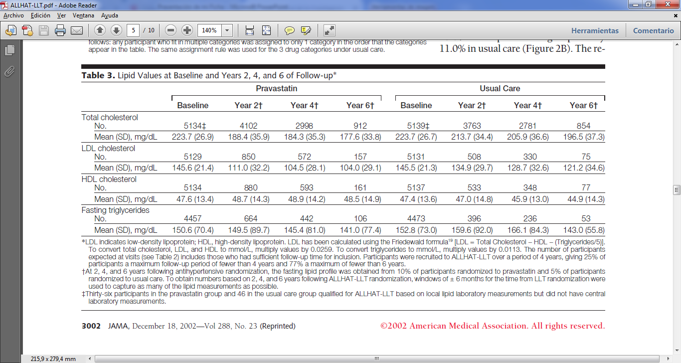

Slide 25
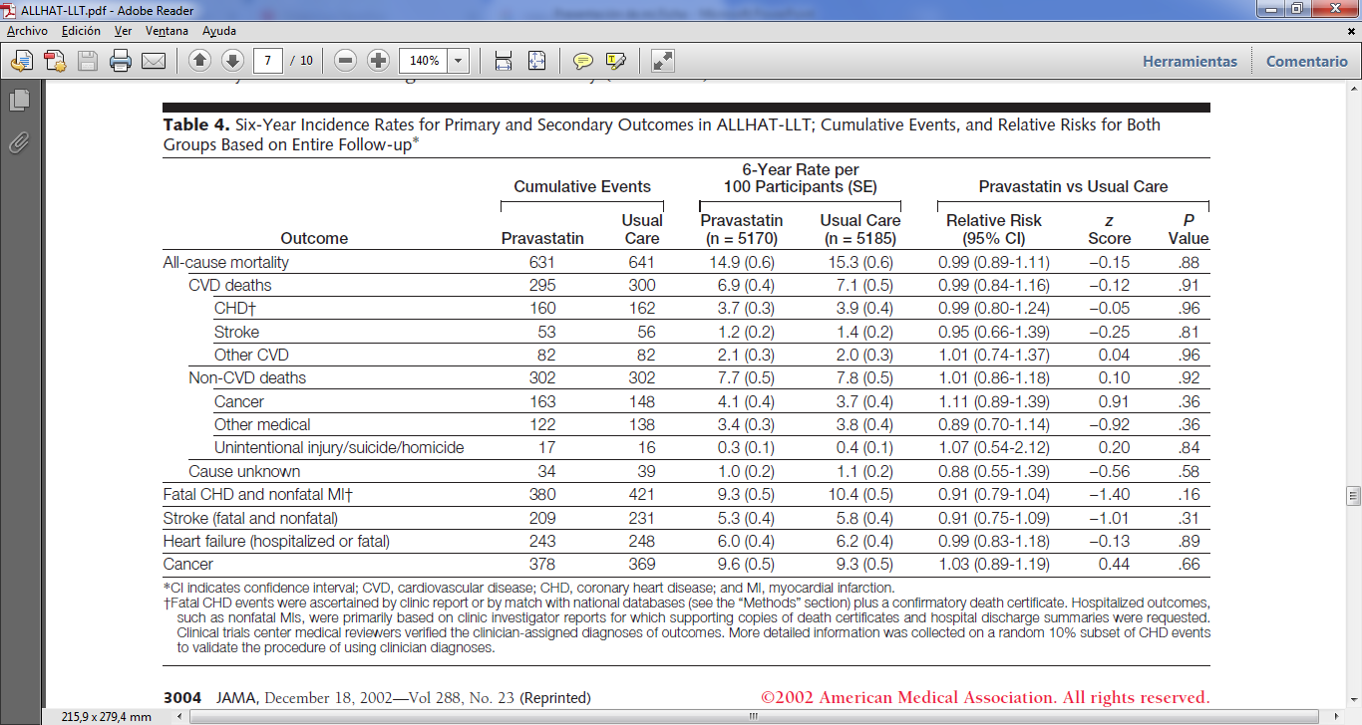

Slide 26
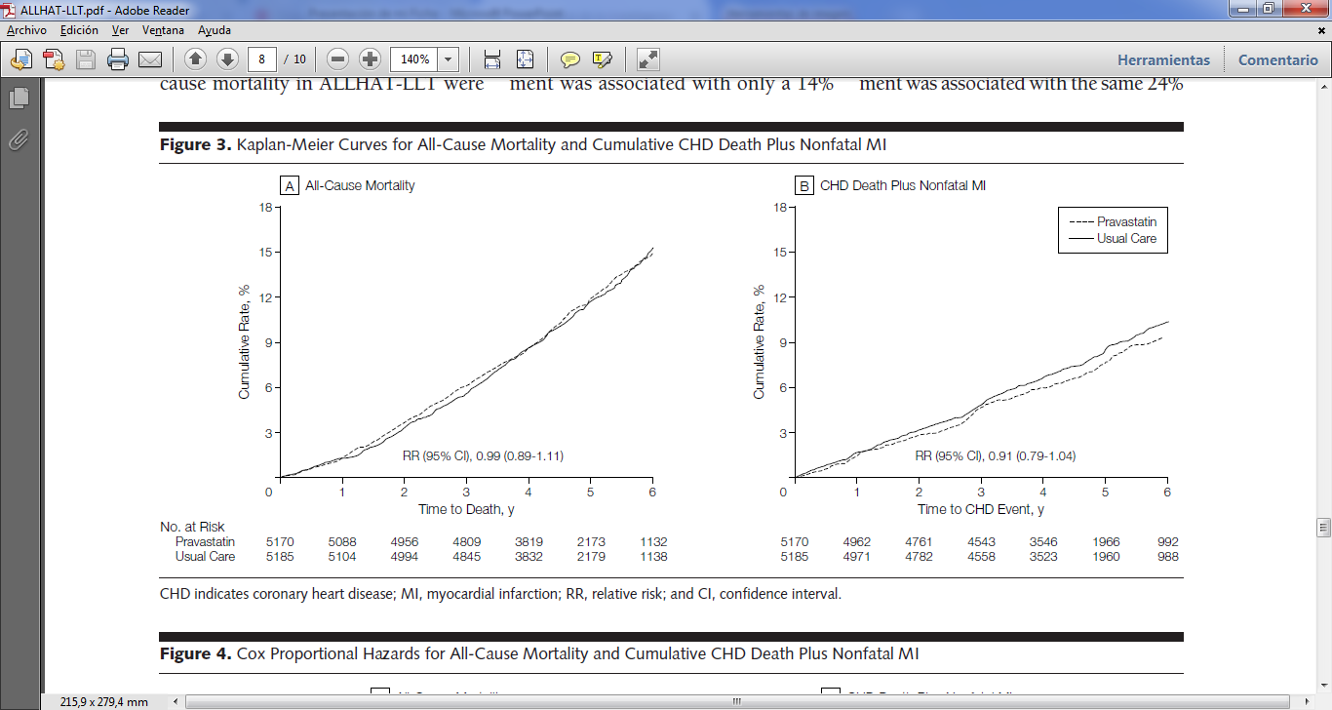

Slide 27
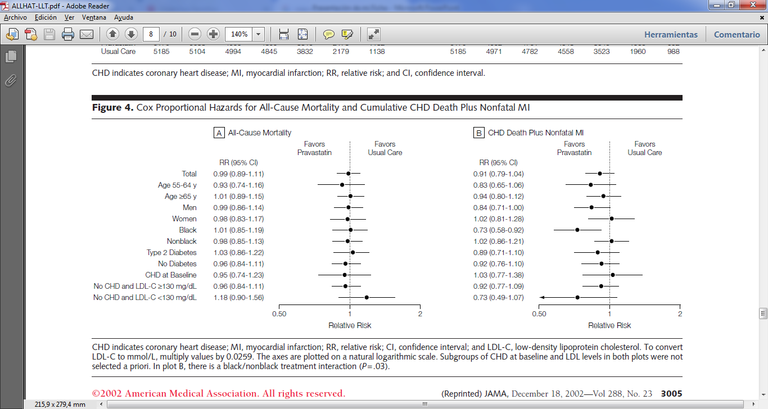

Slide 29
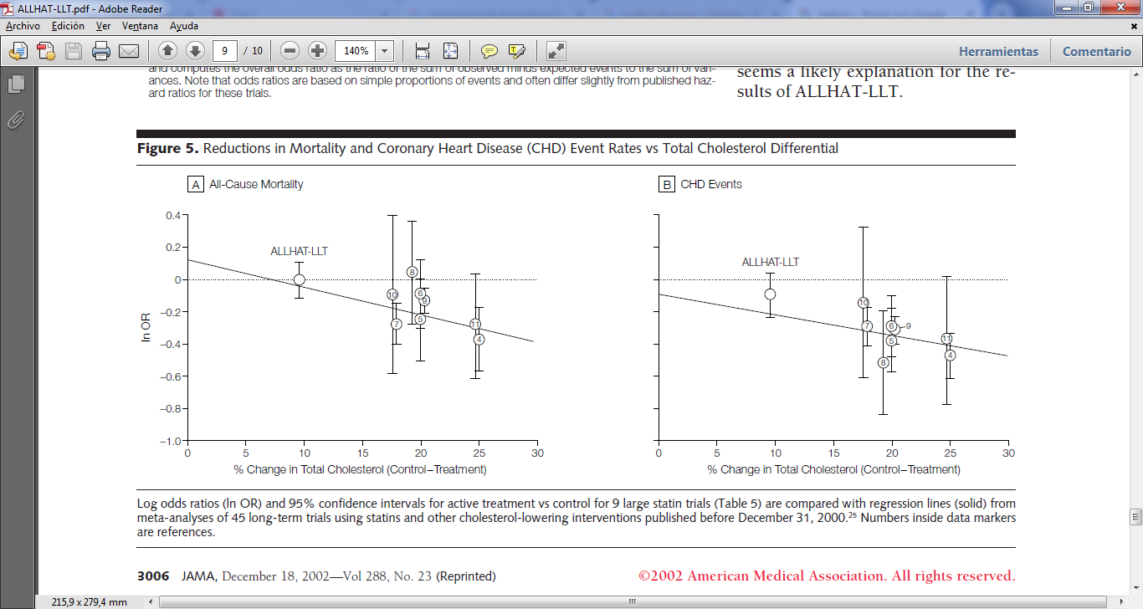

Slide 30
CONCLUSIÓN DEL ESTUDIO
ALLHAT-LLT no demostró diferencia significativa entre el grupo de Pravastatina y el grupo de cuidado usual en mortalidad por todas las causas o Enfermedad Arterial Coronaria (EAC) fatal combinada y no fatal.
En el contexto del modesto diferencial de colesterol, los resultados son consistentes con la evidencia de otros grandes estudios.

Slide 31
CONCLUSIÓN DEL ESTUDIO
Los hallazgos generales de los 9 grandes ensayos clínicos del uso de estatina a largo plazo (incluyendo el presente estudio) dejaron poca duda en relación con la amplia eficacia y seguridad de este tratamiento en la prevención y tratamiento de la enfermedad ateroesclerótica cardiovascular.
Los resultados enfatizan la necesidad de obtener una adecuada reducción del LDL-C en la práctica clínica.

Slide 32
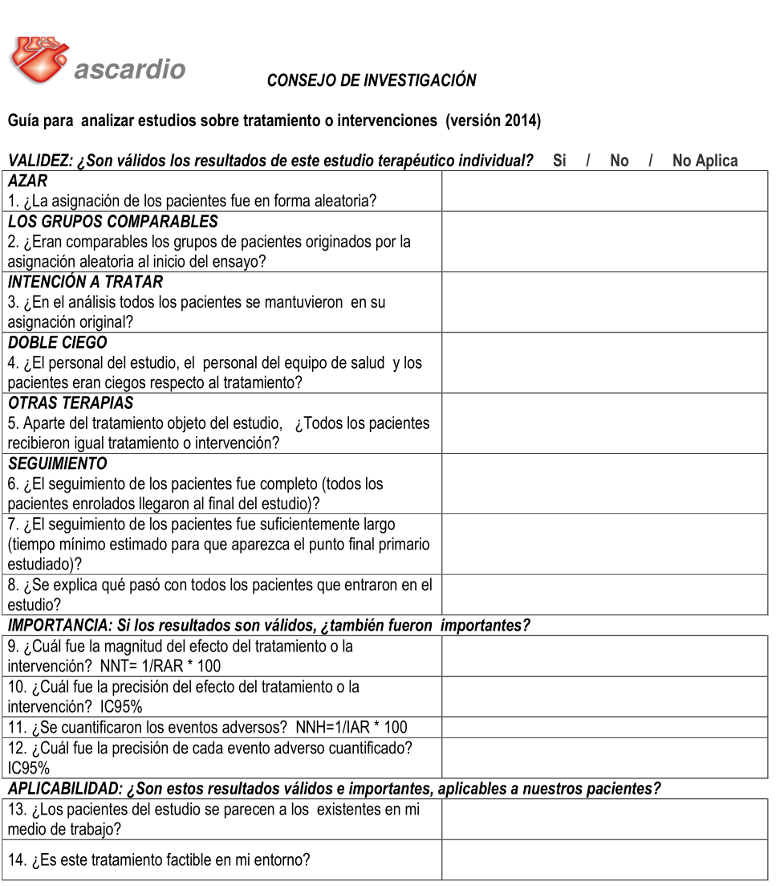
X
X
X
X
X
X
X
X
X
X
X
X
X
X

Slide 33
X
X
X
X

Slide 34
APORTE DEL GRUPO
El artículo discutido no responde la pregunta del ciclo ya que la muestra de participantes no se limita a pacientes con SCA, según estipula la interrogante del ciclo.
No se observaron diferencias significativas en cuanto a reducción de colesterol total y LDL-C entre Pravastatina y el cuidado usual en ninguno de los bienios de evaluación analizados. Tampoco se encontraron diferencias significativas en cuanto a la evaluación de los puntos de eficacia.
A 6 años de seguimiento, no se observó diferencia significativa entre el grupo asignado a Pravastatina y el grupo de cuidados usuales en cuanto a tasa de eventos de mortalidad por todas las causas, EAC fatal, IM no fatal, ictus, insuficiencia cardíaca ni de cáncer.
Por otra parte, la reducción en los niveles de colesterol total con Pravastatina – cuidado usual fue menor que la encontrada en otros ensayos clínicos.

Slide 35
APORTE DEL GRUPO
El uso de Pravastatina a alta dosis, al compararlo con cuidado usual, no demostró reducción significativa en las concentraciones plasmáticas de lípidos (específicamente, colesterol total y LDL-C), ni tampoco hubo disminución de morbi-mortalidad cardiovascular.
Este estudio no evaluó puntos de seguridad del uso de Pravastatina en los grupos analizados.

Slide 36
gracias

